Slide 1






Chào mừng các em đến với
Môn Toán
Notes:
Bài giảng thiết kế bởi: Hương Thảo - tranthao121004@gmail.com

Slide 2
CHỦ ĐỀ 13
  LÀM QUEN VỚI YẾU TỐ THỐNG KÊ XÁC SUẤT
BÀI 65:
BIỂU ĐỒ TRANH

Slide 3


Thứ Sáu ngày 15 tháng 4 năm 2022
Toán
Bài 65: Luyện tập (t2)

Slide 4



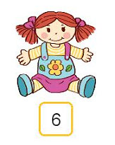
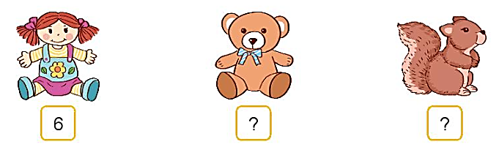
SỐ BÚP BÊ VÀ THÚ BÔNG TRONG HỘP ĐỒ CHƠI:
Búp bê | Gấu bông | Sóc bông
1
Cho biểu đồ sau:
Số ?
Có mấy con búp bê, mấy con gấu bông, mấy con sóc bông?
4
6
b) Số búp bê bằng số thú bông loại nào?
Số búp bê bằng số sóc bông.

Slide 5

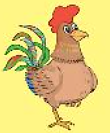

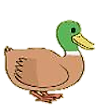
2
Biểu đồ sau biểu thị số gà, số ngỗng,
số vịt có trên sân:
Quan sát biểu đồ rồi trả lời câu hỏi:
a) Con vật nào nhiều nhất?
Con vật nào ít nhất?
b) Mỗi loại có bao nhiêu con?
c) Số gà nhiều hơn số ngỗng mấy con?
Số ngỗng ít hơn số vịt mấy con?
8
5
6

Slide 6
Thứ Sáu ngày 15 tháng 4 năm 2022
Toán
Bài 65: Luyện tập (t2)
Bài 2 (tr105)
a. Con …… nhiều nhất
Con …… ít nhất
b. Có …… con gà, ….. con ngỗng, …. con vịt.
c. Số gà nhiều hơn số ngỗng …. con.
Số ngỗng ít hơn số vịt … con.

Slide 7

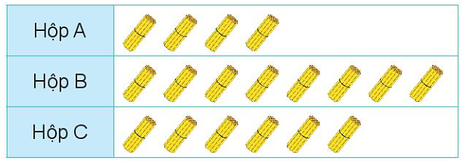

3
Quan sát biểu đồ rồi trả lời câu hỏi
SỐ QUE TÍNH TRONG MỖI HỘP
Mỗi gồm 10 que tính.
40
80
60
a) Mỗi hộp có bao nhiêu que tính?
b) Hộp nào có nhiều que tính nhất? Hộp nào có ít que tính nhất?

Slide 8
Ngày 15/4/2022
1. Ý thức: Tốt
2. Tiếng Việt: Hoàn thành bài
3. Toán : Hoàn thành bài
4. Dặn dò:
– Tiếng Việt làm bài 9 tr 57
– Toán làm bài 1, 2, 3 tr 94 + 95
Chữ kí PH

Slide 9

CỦNG CỐ KIẾN THỨC

